Slide 1
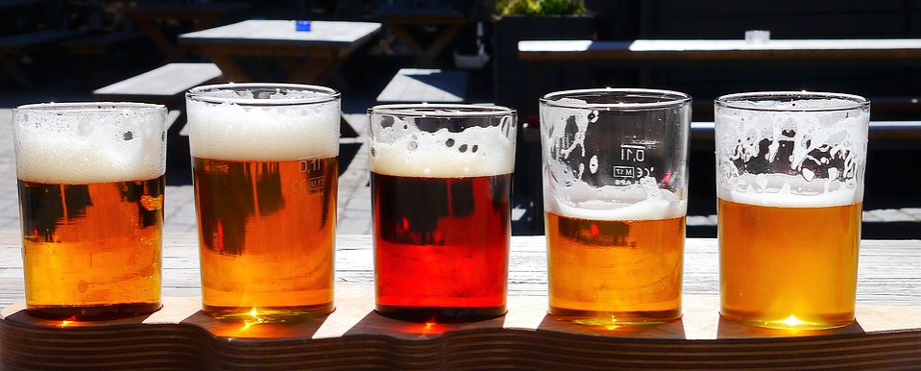
十大喝啤酒的好处
演讲者：XXX
时间：XXX

Slide 2
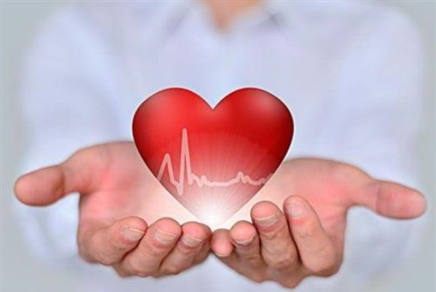
1维护心脏健康
大量的研究表明,适度饮酒,包括啤酒,可降低患心脏病的危险,心脏病是美国头号杀手。在2006年的研究中,贝斯以色列女执事医疗中心和哈佛公共卫生学院的研究人员发现,在生活方式健康的男性中,适度饮酒者比禁酒者的心脏病发作的风险,降低了40%60‰

Slide 3
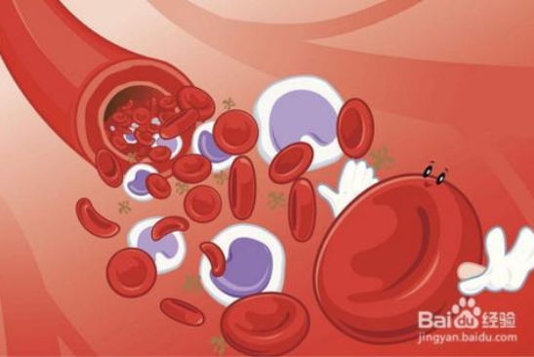
2保护血管
高血压影响约65万美国人。但2007年,美国哈佛大学公共卫生学院的研究人员发现,适量喝啤酒的高血压男性患者,其致死性和非致死性心脏病发作的风险都有所减低。适度喝啤酒也有助于防止血栓形成,预防缺血性脑中风

Slide 4
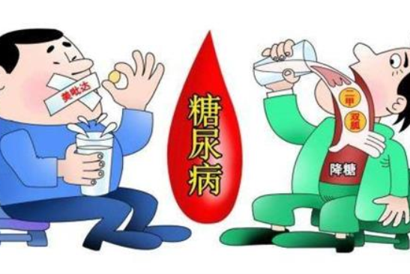
3降低糖尿病风险
研究显示,糖尿病人中度饮酒也能减少最大的杀手-冠心病发作的风险,轻度饮酒习惯可帮助保护来自发展中国家的2型糖尿病患者,这可能是因为饮酒会增加胰岛素敏感性或有消炎作用

Slide 5
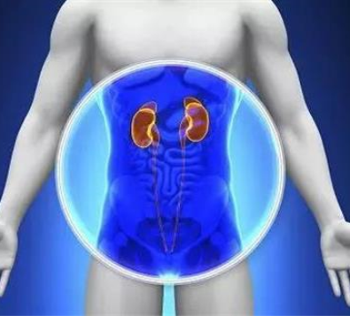
4利尿作用
日本一名军医研究发现,啤酒的利尿作用除酒精自身作用外,主要与啤酒发酵后所含固形物中的核酸诱导物有关。啤酒的利尿作用可用于治疗小便赤黄等疾病。因为啤酒中低含量的钠、酒精、核酸能增加大脑血液的供给,扩张冠状动脉,并通过提供的血液对肾脏的剌激而加快人体的代谢活动

Slide 6
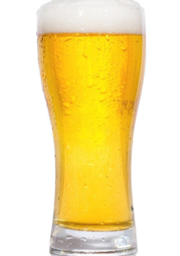
5提高认知能力
啤酒对大脑有益吗研究表明,答案是肯定的。2006年刊登在《美国心脏协会杂志》上的报告表明,适量饮酒可能让妇女获得更好的认知能力。无独有偶,2003年出版的《美国医学会杂志》上的研究说,65岁以上的老年人每周饮用1-6杯含酒精的饮料,和禁酒、酗酒相比,患老年痴呆症的风险较低

Slide 7
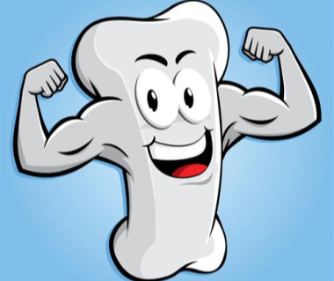
6强壮骨骼
研究表明,啤酒在预防骨质流失与重建男性骨量上面可以发挥作用,但对于年轻妇女、更年期过后的妇女却没有发现益处。研究发现,啤酒是人体硅元素的主要来源之能促进骨骼生长和增加骨骼强度。但过量饮酒,可导致骨折的几率大大增加

Slide 8
7缓解压力保持健康活力
回顾50项研究表明,在适度饮酒与总死亡率间有一种相反的联系,每天喝1-2杯酒的人,死亡风险似乎最低,这可能是由于啤酒起到了预防冠心病和中风的作用。啤酒中酒精的作用和镇静成分的作用使人镇静放松,有助于缓解压力,有益于身体健康

Slide 9
8抗衰老
现代医学研究发现,人体中代谢产物-超氧离子和氧自由基的积累,会引发人类的心血管病、癌症和加速衰老。人们应从食物中多摄取一些抗氧化物质,减少这些氧自由基对人类的毒害。啤酒中存在多种抗氧化物质,如从原料麦芽和酒花中得到的多酚或类黄酮,在酿造过程中形成的还原酾和类黑精以及酵母分泌的谷胱甘肽等,都是减少氧自由基积累的最好的还原性特质

Slide 10
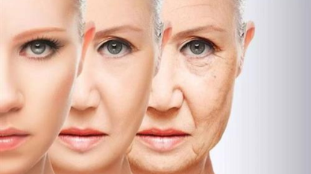
8抗衰老
特别是多酚中的酚酸、香草酸和阿魏酸,可以避免对人体有益的低密度脂(LD)遭到氧化,防止心血管病的发生。啤酒中的阿魏酸虽然比西红柿中的含量低10倍,但人们对它的吸收率却比后者高12倍。当然,大多数啤酒中的还原物质存在于新鲜的啤酒中,它们也是协助啤酒保鲜的有效物质。随着啤酒保存时间的延长,这些还原剂的作用逐渐减弱

Slide 11
9消除肌肉酸痛和身体疲劳
巴尔巴尼是在西班牙第四届生理学教育国际大会上在题为《啤酒对恢复新陈代谢的作用》的报告中提出这一建议的。巴尔巴尼指出,啤酒成分具有抗氧化作用,而最新研究显示,造成肌肉酸痛的原因在于运动中肌肉纤维进行了重要的氧化活动,喝啤酒可以缓解这一过程。他还指出,肌肉疲劳可能也是氧化过程造成的,同样可以通过喝啤酒消除

Slide 12
10预防癌症
美国俄勒冈州立大学研究人员弗雷德-史蒂文博士日前在啤酒中发现一种能预防癮症的物质。这种物质为黄腐酚的物质不仅能给啤酒带来香味,还被认为具有预防乳房、结肠、子宫和前列腺出现癌变的功效但目前,尚不清楚喝多少啤酒才能达到防癌的目的

Slide 13
T
H
A
N
K
S
感谢观看
2021年XX月

